Slide 1

Střední průmyslová škola Brno, Purkyňova, příspěvková organizace
Realizace webhostingu na linuxové distribuci
Karel Bašta
V4D
Brno 2022
Notes:
Představení se Představení zadání
Vysvětlení komplexity projektu

Slide 2
Stanovený cíl
Virtuální počítač schopný bezpečného, výkonného a jednoduchého hostování webových stránek sestrojených v jakémkoli prostředí od statických HTML stránek po nejmodernější aplikace sestrojené v nodejs.
Notes:
Vysvětlení cíle (Bezpečnost, výkon a administrace)
Problematika (Hosting webových stránek)
Flexibilita (Od statických po node)

Slide 3
Počítač
Virtuální
Fyzický
Jednoduchá migrace
Možnost zálohování
Lepší rozložení výkonu
Kompatibilita s HW
Prostorově nenáročný
Vyšší zabezpečení
Jednodušší
Vyšší výkon
Levnější
Elektricky Decentralizovaný
Notes:
Výběr mezi umístěním počítače
Cloud x Serverovna
Více PC x Jedno PC

Slide 4
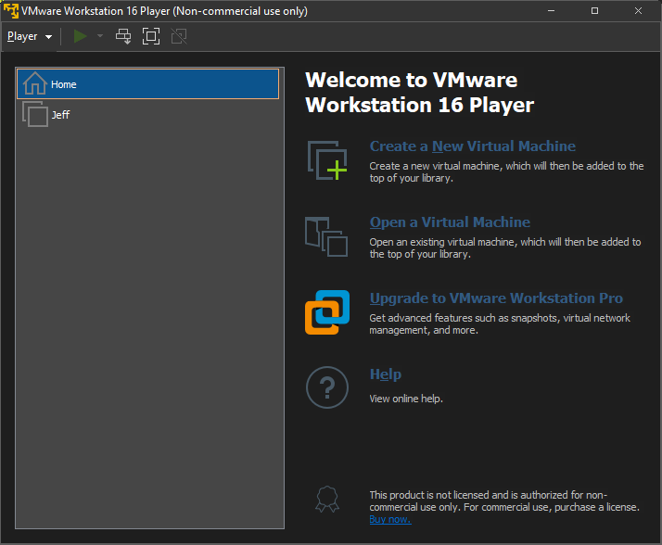
VMware
Virtualizační platforma
Využívaná na školní síti
Možnost jednoduché konfigurace HW
Workstation Player zdarma pro studenty
Notes:
Použití Vmware kvůli kompatibilitě se školou

Slide 5
Operační systém
Debian 11 LTS
Ubuntu 20.04 LTS
Podpora 5 let (Červen 2026)
Bez nutného zásahu
Velmi lehký, výkonnější
Méně náročný
Neplánované aktualizace
Pouze FOSS balíčky
Podpora 5 let (Duben 2025)
FOSS a Proprietární balíčky
Vyžaduje výkonnější HW
Kalendář aktualizací
Aktualizace mohou být oříšek
Širší výběr balíčků pomocí PPA
Notes:
Výběr mezi Windows (licencované) a Linux
Rozdíl mezi Debian a Ubuntu (Komplexita)
Vysvětlení nastavení Debianu pro samostatnost

Slide 6
Debian 11
Kódové označení „Bullseye“
Balíčkový manažer apt
Možnost konfigurace zdrojových repositářů
Démon systemd
Možnost zavedení procesů pro vlastní aplikace
Vydán 18. 12. 2021
Nejvíce podporovaný aplikacemi
Notes:
Vysvětlení, že se jedná o nejpoužívanější kombinaci technologií Linuxu (Balíčkový manažer, Démon)
Nejjednodušší dohledatelnost informací na internetu

Slide 7
Pracovní prostředí
Vzdálený přístup
Aplikace a protokol SSH (Secure Shell Host)
Šifrovaná a autorizovaná komunikace
Automatické aktualizace
Balíček unattended-upgrades
Instalace balíčků dle konfigurace
Textový editor
Aplikace vim
Osobní preference, velmi efektivní
Notes:
Použité technologie při práci na počítači a automatické aktualizace

Slide 8
Bezpečnost
Zabezpečení síťové komunikace a uživatelské bezpečnosti
Notes:
Před hostováním stránek je důležité zabezpečit počítač
Unikátní zabezpečení počítače pro naše prostředí

Slide 9
Uživatelská bezpečnost
Uživatel root představuje hrozbu
Umožňuje provádět systémové změny
Nepotřebuje ověření pomocí hesla
Jednoduché řešení:
Znemožnit přístup k uživateli
Pomocí změny výchozího shellu
Notes:
Vysvětlení uživatele root
Pro zabezpečení jsme ho zamkli

Slide 10
Síťové zabezpečení
UFW – Uncomplicated FireWall
Fail2Ban
Nástroj pro vytváření pravidel síťové komunikace
Nastavení obsluhy jednotlivých portů
Jednoduchá syntaxe
Nástroj pro zabezpečení vícenásobných útoků
Odbourává žádosti po velkém množství neúspěšných požadavků
Důležité pro zabezpečení vzdáleného přístupu
Notes:
Technologie použité k zabezpečení
UFW – Zablokování nežádané komunikace
Fail2ban – Zablokování útoků

Slide 11
Secure Shell Host
Výchozí port 22 změněn na 25522 pro vyšší odolnost při skenování portů
Využití RSA klíčů místo hesel
Skládá se z soukromého a veřejného klíče
Předpokládaná doba rozšifrování veřejného klíče okolo 300 tisíc miliard let.
Nebezpečím jsou akorát kvantové počítače
Notes:
Zabezpečení vzdálené komunikace
Jedná se o standard

Slide 12
Proxy server
Schopnost na žádost poskytnout odpověď v podobně webového rozhraní požadované aplikace.
Notes:
Samotné řešení proxy pro naše účely

Slide 13
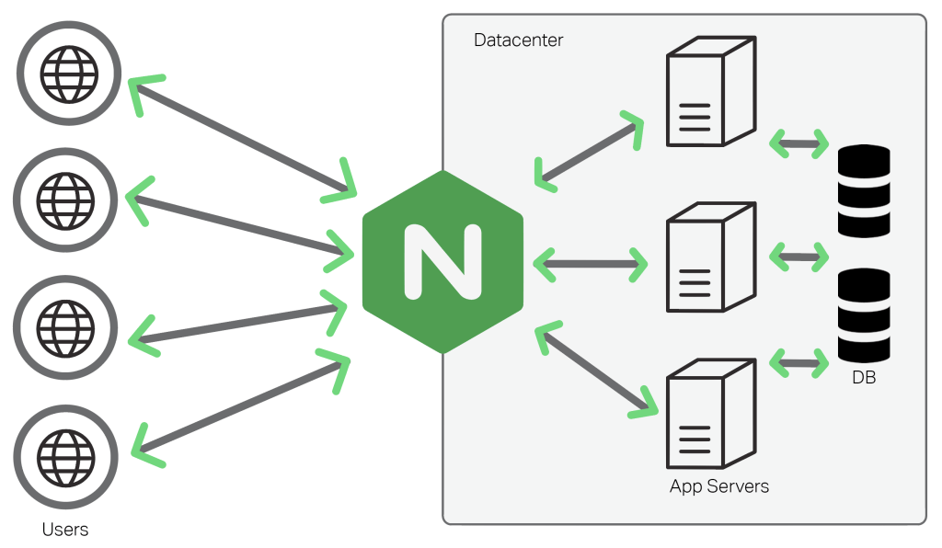
Notes:
Vysvětlení funkce proxy

Slide 14
Webový a reverzní proxy server
Apache2
NGINX
Řízený procesově
Vytváří nové vlákna pro každou žádost
Konfigurace v jednotlivých složkách
Oficiální moduly
Řízený událostně
Obsluhuje více žádostí na jednom vláknu
Konfigurace dle žádosti na URI
Moduly 3. stran
Notes:
Rozdíl mezi používanými servery
NGINX jako výkonnější a jednodušší řešení

Slide 15

Verze 1.21.6
Instalace pomocí vlastního skriptu
Možnost propojení s jakoukoli aplikací
SSL pomocí BoringSSL od Google
Bezpečnostní TLS moduly od Cloudflare
Funkční PageSpeed, Brotli moduly
Administrativní Fancy Index, VTS moduly
Notes:
Popis naší samotné instalace NGINX
!Největší část naší práce, nejkomplexnější!
Zabezpečení komunikace pomocí SSL
TLS moduly pro zabránění útoku
PageSpeed a Brotli moduly pro vyšší rychlost
Fancy Index pro hezčí prostředí, VTS pro administraci

Slide 16
Konfigurace NGINX
Asynchronní práce s daty
Správné rozložení požadavků mezi procesy
Záznam požadavků a odpovědí
Využití cache paměti pro časté požadavky
Silné šifrovací klíče pro SSL komunikaci
Komprese odpovědí pomocí brotli
Zrychlení stránek pomocí pagespeed
Notes:
Konfigurace našeho serveru
Asynchronní práce s daty pro zmenšení prodlevy operací
Záznam požadavků pro monitoring
Cache pro zrychlení odpovědí
Silné SSL klíče (Od Mozilly)
Nastavení Brotli a PageSpeed

Slide 17
Jazyky pro vývoj webových stránek
Běhové prostředí pro programy schopné na žádost vytvořit dynamický obsah z dostupných dat.
Notes:
Prostředí ve kterých je možné stránky vytvářet a pro které bylo nutné na počítači vytvořit prostředí

Slide 18
Použitá běhová prostředí webových aplikací
PHP
Node.js
Synchronní
Moduly pomocí PEAR
Přístup k SQL DB
Vhodné pro API a matematicky náročné aplikace
Asynchronní
Balíčkový manažer npm
Možnost využití NoSQL
Vhodné pro práci s daty v reálném čase
Notes:
Popis určitých prostředí (Nedůležité)

Slide 19
PHP
Instalován z repositáře deb.sury.org
Verze 8.0 kvůli kompatibilitě
Verze PHP | Aktivní od | Aktualizace do
7.4 | 28. 11. 2019 | 28. 11. 2022
8.0 | 26. 11. 2020 | 26. 11. 2023
8.1 | 25. 11. 2021 | 25. 11. 2024
Notes:
Nextcloud umí jenom PHP 8.0
PHP již určité školní servery používají (Moodle)

Slide 20
Node.js
Instalován z repositáře deb.nodesource.com
Verze 16 kvůli kompatibilitě
Verze Node.js | Aktivní od | Aktualizace do
12 | 23. 4. 2019 | 30. 4. 2022
14 | 21. 4 2020 | 30. 4. 2023
16 | 20. 4 2021 | 30. 4. 2024
17 | 19. 10. 2021 | 1. 6. 2022
18 | 19. 4. 2022 | 30. 4. 2025
Notes:
V době instalace 18 ještě nebyl
Červené již nefungují
16 je nejrozšířenější dnes

Slide 21
Nevyužité prostředí– Python 3
Využíváno operačním systémem
Apt obsahuje nejnovější verzi již v základu
Balíčkový manažer pip
Možnost propojení s databází
Jednoduché a velmi rozšířené
Notes:
Popiš nevyužitého prostředí Pythonu

Slide 22
Dostupné webové stránky
Stránky poskytované naším počítačem pomocí NGINX
Notes:
Samotné stránky poskytované naším počítačem

Slide 23
Výchozí webová stránka
Statická stránka
Rozcestník na všechny dostupné stránky
Dostupné na adrese: https://jeff.sspbrno.cz
Notes:
Rozcestník na stránky

Slide 24
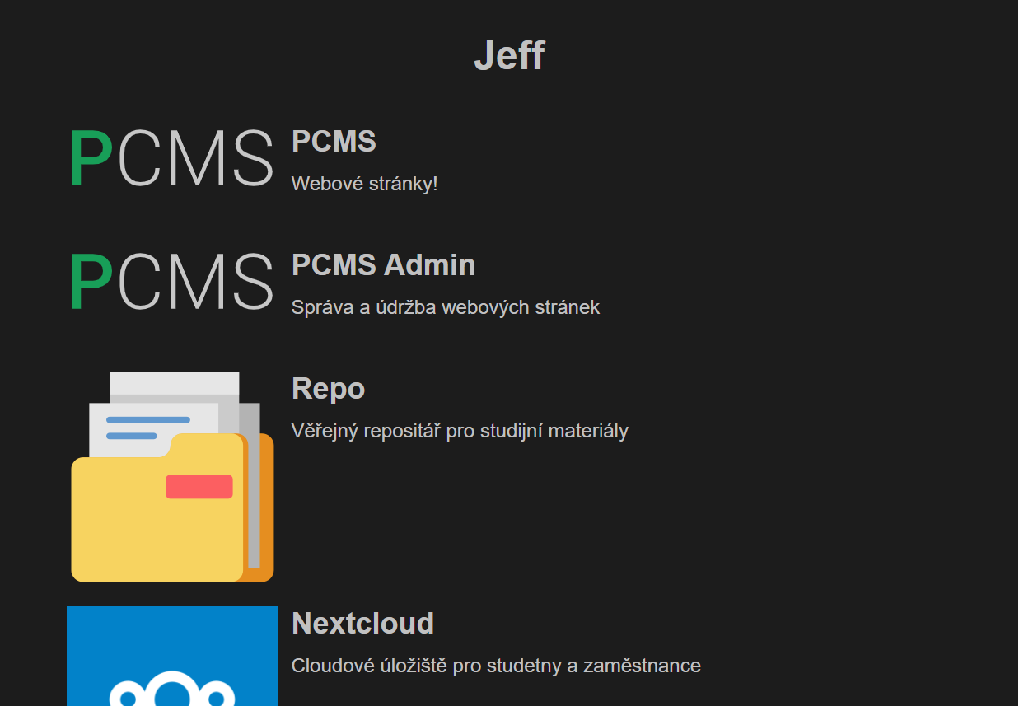
Notes:
Ukázka

Slide 25
Veřejně dostupný repositář
Generovaný pomocí modulu fancy-index
Motiv z repositáře na serveru github.com (MIT)
Využití pro dokumenty, obrazy instalačních disků…
Možnost vložení textu před a po výpis souborů pomocí Markdown dokumentu
Dostupné na adrese: jeff.sspbrno.cz/static
Notes:
Repositář pro veřejně dostupné soubory
Na žádost učitele
Možnost vložení textu do stránky i přestože se jedná pouze o výpis souborů v adresáři

Slide 26
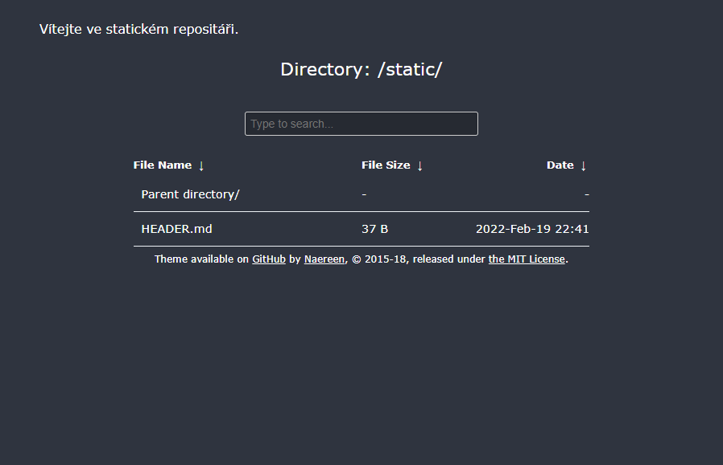
Veřejně dostupný repositář
Notes:
Ukázka

Slide 27
Cockpit
C aplikace
Webová aplikace pro správu serveru
Určená pouze pro administrátory
Možnost správy počítače a prohlížení logů
Hlavní způsob údržby počítače.
Notes:
Aplikace pro správu počítače
Jednoduchá operace a přehledné prostředí
Příklad předkompilované aplikace

Slide 28
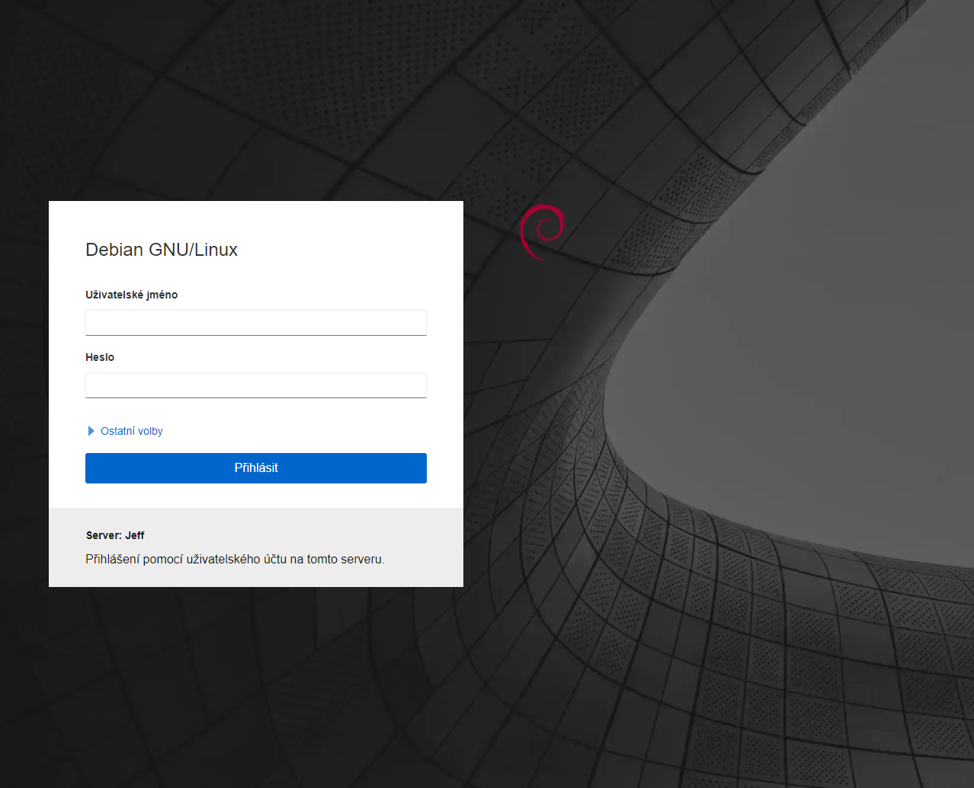
Notes:
Ukázka

Slide 29
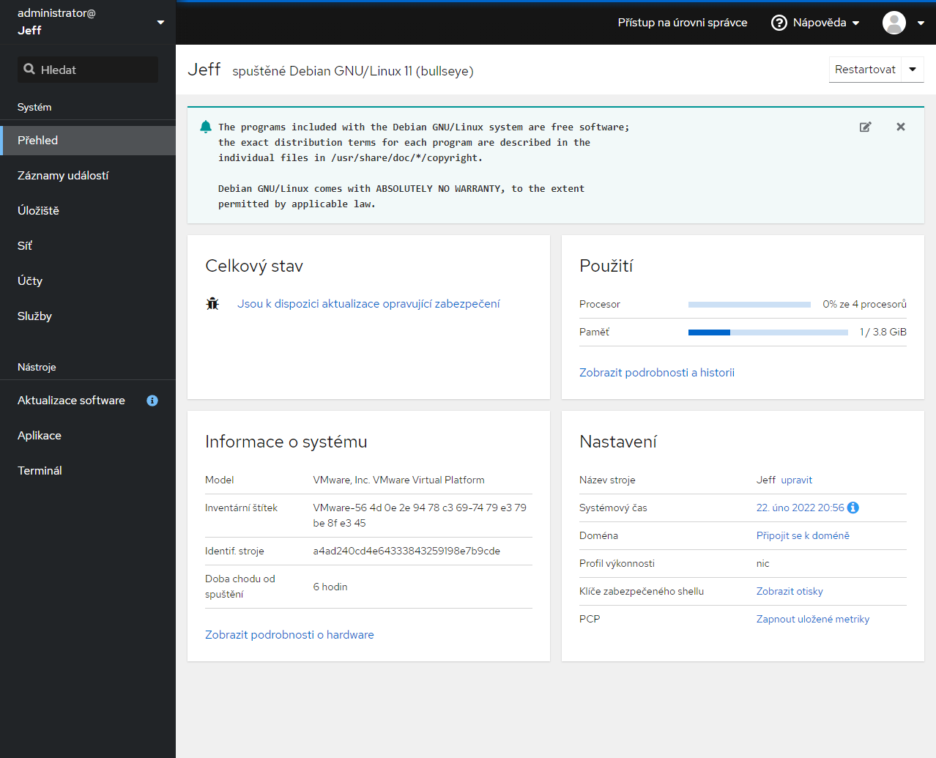
Notes:
Česká lokalizace

Slide 30
Nextcloud
PHP aplikace
Škálovatelné cloudové úložiště
Velmi rozsáhlá dokumentace
Upozorňuje na konfiguraci PHP, databáze a komunikace
Autonomní aktualizace
Notes:
Cloudové úložiště jako řešení ukládaní souborů pro žáky
Příklad PHP aplikace

Slide 31
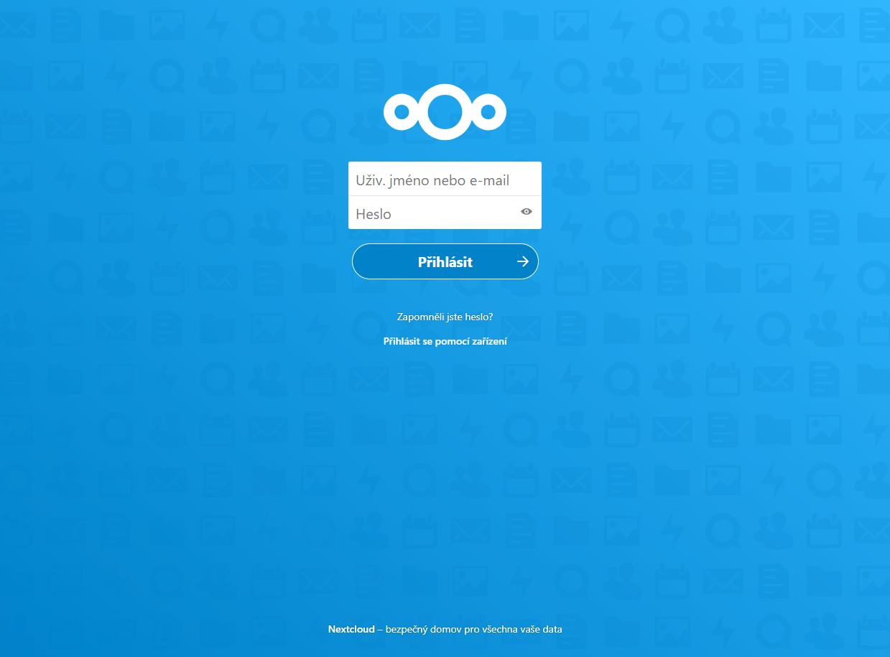
Notes:
Ukázka

Slide 32
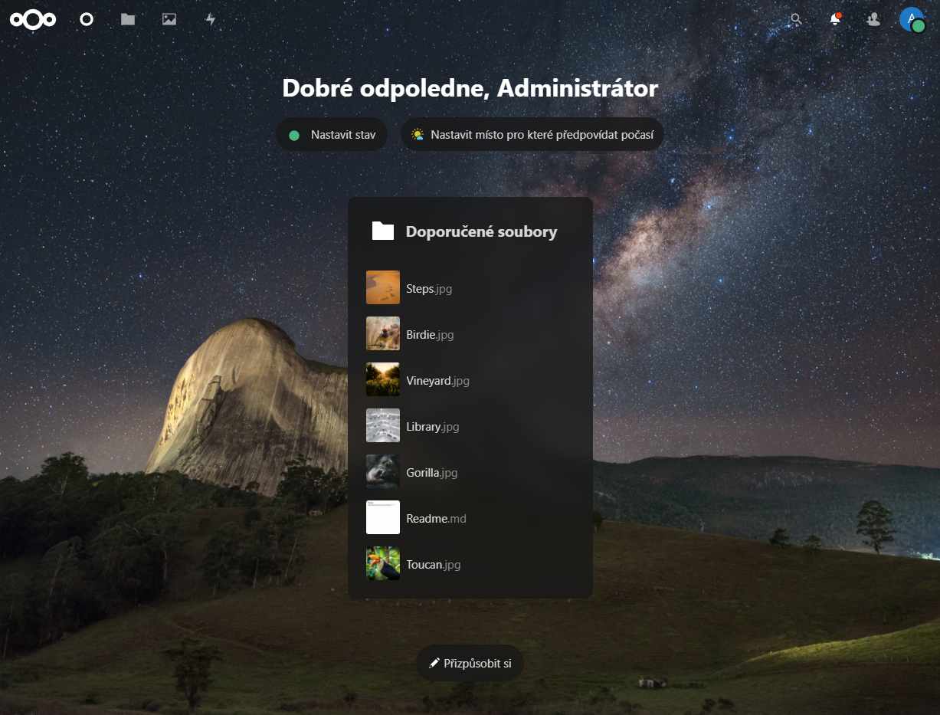
Notes:
Hlavní stránka

Slide 33
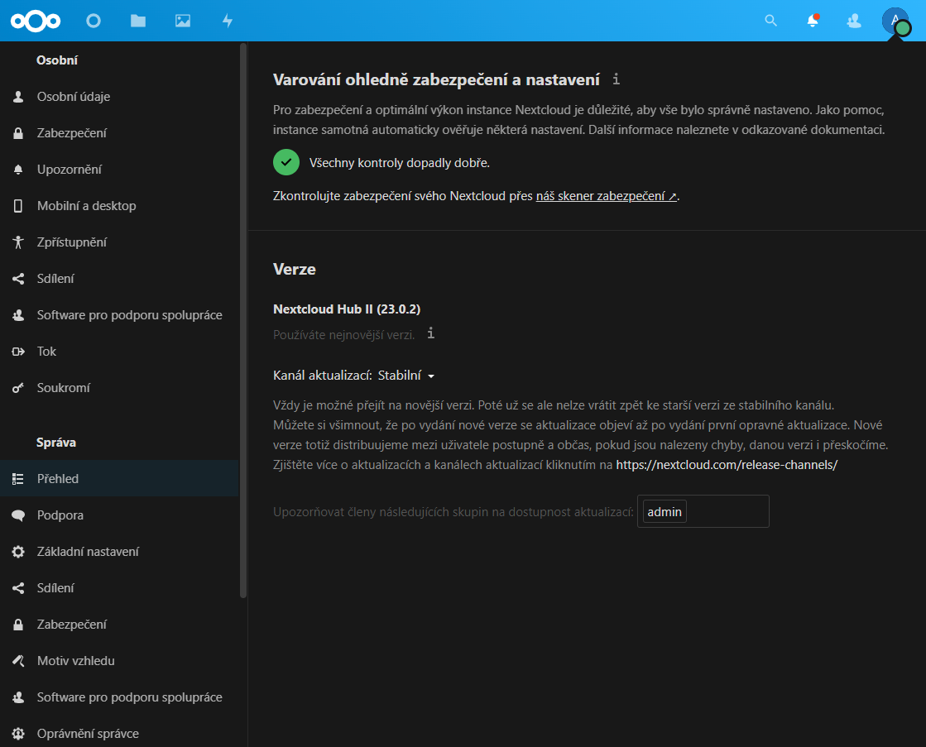
Notes:
Administrátorské menu které samo dokáže najít chyby

Slide 34
PCMS
Node.js aplikace
Systém pro správu školních webových stránek
Maturitní projekt spolužáka
Zaměřený na rychlost, bezpečnost a spolehlivost
Použití nejmodernějších webových technologií
Skládá se ze 3 aplikací:
Backend
Veřejné stránky
Stránka pro administrátory
Notes:
Systém pro webové stránky školy
Vytvořené spolužákem
Příklad node aplikace

Slide 35
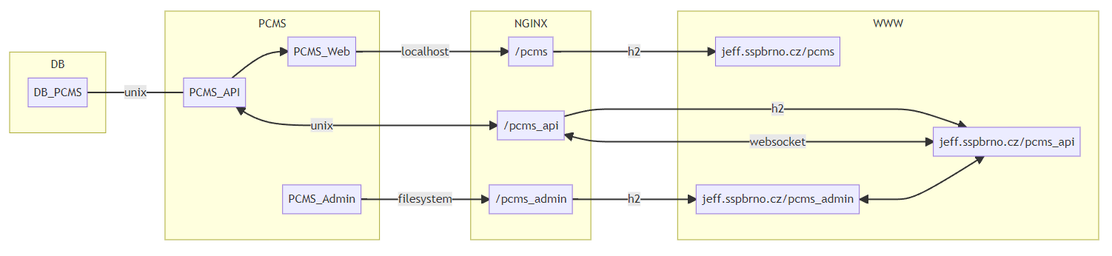
PCMS
Notes:
Diagram
Možnost vidět využití NGINX

Slide 36
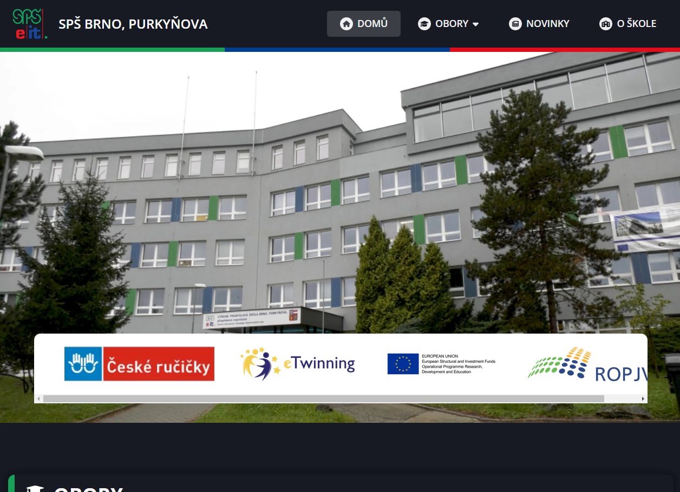

Slide 37
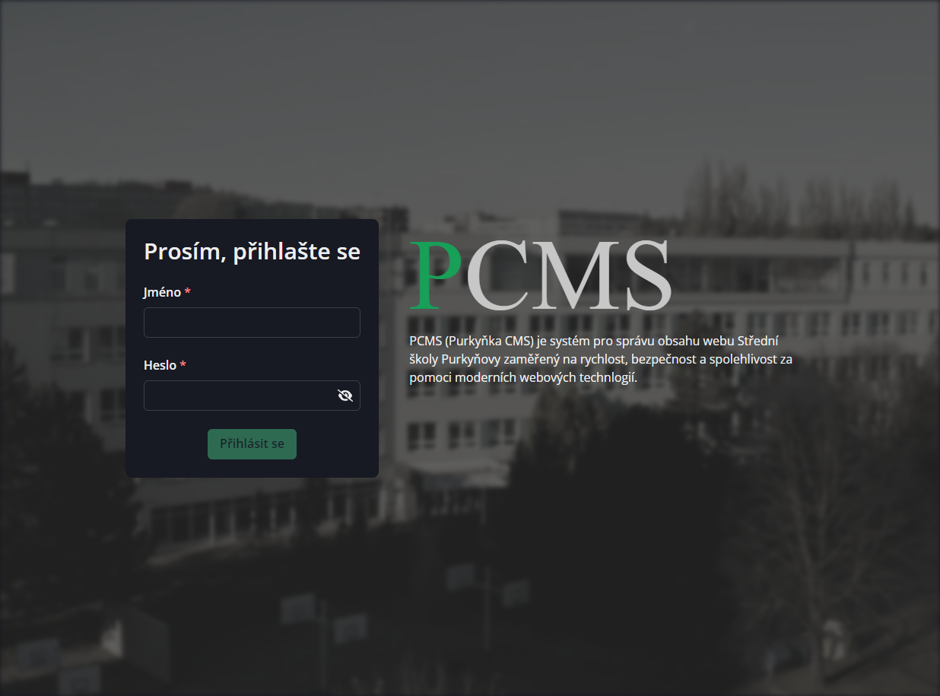

Slide 38
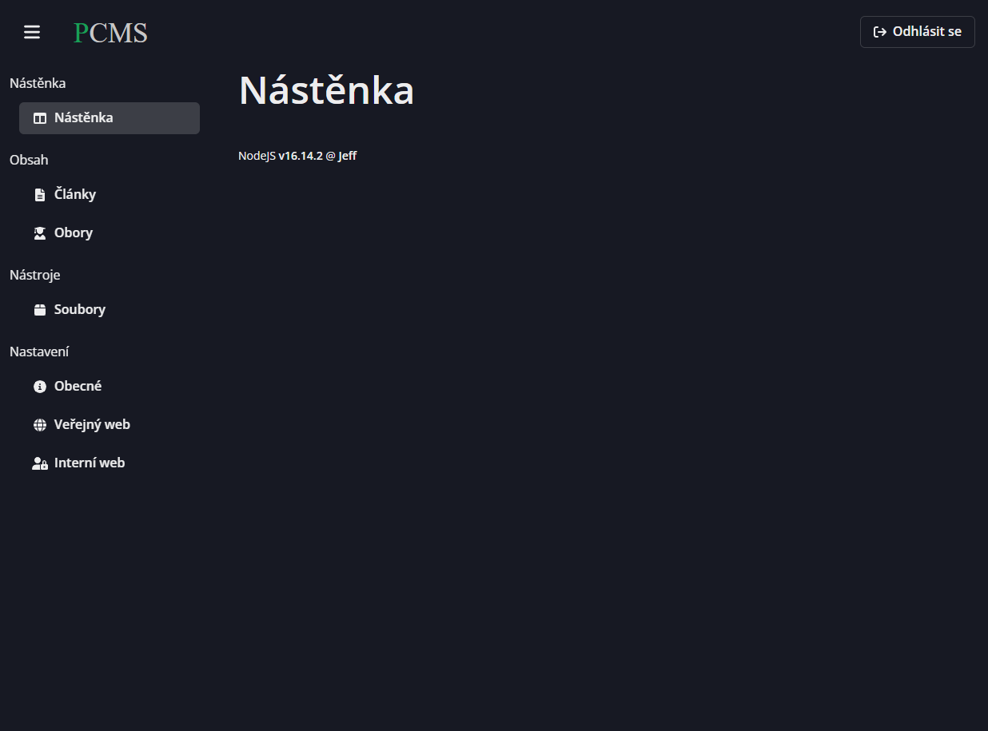

Slide 39
Propojení aplikací s NGINX
Konfigurační soubor pro bezpečné a spolehlivé propojení jednotlivých rozhraní aplikací s internetem.
Notes:
Popis jednotné konfigurace pro propojení
Vhodné pro pochopení budoucím administrátorem

Slide 40
Virtuální host pro NGINX
Upstream
Syntax
Využití portů a soketů
Možnost hostingu služby na více počítačích a následně poskytována jedním serverem
Výborné řešení vyvažování zátěže
upstream cockpit{
server 127.0.0.1:9090;
}
upstream php80{
server unix:/run/php/php8.0-fpm.sock;
}
upstream pcms_backend{
server unix:/tmp/pcms.socket;
}
upstream pcms_admin{
server 127.0.0.1:25580;
}
Notes:
Možnost hostování stránek na jiném počítači s vyšším výkonem pro odlehčení zátěže

Slide 41
Výsledek
Virtuální počítač schopný bezpečného, výkonného a jednoduchého hostování webových stránek sestrojených v jakémkoli prostředí od statických HTML stránek po nejmodernější aplikace sestrojené v nodejs.
Notes:
Velmi vyčerpávající projekt

Slide 42
Děkuji za pozornost

